Slide 1


Deteção de Alvos em Sistemas de Radares Passivos
Aluno mestrando: ASPOF EN-AEL Lobo Sénica
Orientador: PROF Paulo Marques
Co-orientador: CFR EN-AEL Fidalgo Neves

Slide 2
Agenda
1
Objetivos da dissertação
2
Experiência
3
Resultados
4
Considerações finais

Slide 3
Agenda
1
Objetivos da dissertação
2
Experiência
3
Resultados
4
Considerações finais

Slide 4
Objetivos da dissertação
Abordagem do tema
1
Estudo do sistema de radar passivo
Capítulo 1
Capítulo 2
Capítulo 3
Capítulo 4
2
Deteção de alvos utilizando este sistema
Capítulo 5
Capítulo 6
3
Aferição de pertinência e aplicabilidade na Marinha
Capítulo 6
https://github.com/afonsosenica/Tese

Slide 5
Agenda
1
Objetivos da dissertação
2
Experiência
3
Resultados
4
Considerações finais

Slide 6
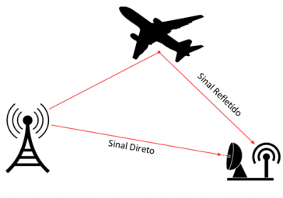
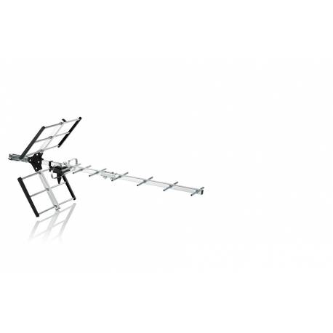
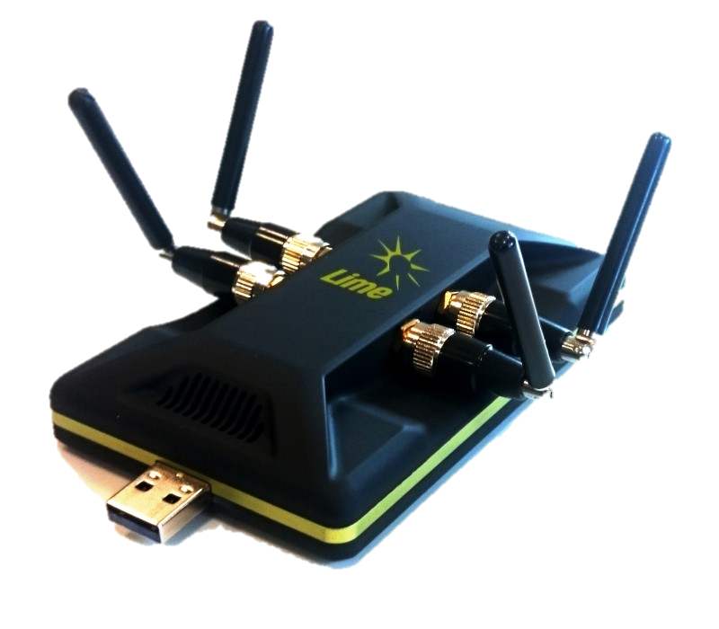
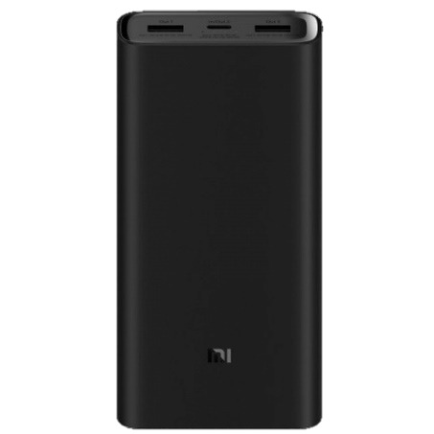
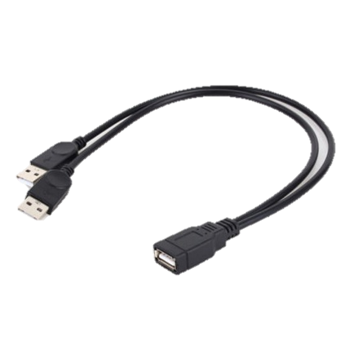


Experiência
Geometria da experiência
Notes:
1935 by Robert Watson-Watt, BBC shortwave transmitter
ANTENAS DIRETIVAS
f0 = 602MHz
Cabo rg-58

Slide 7
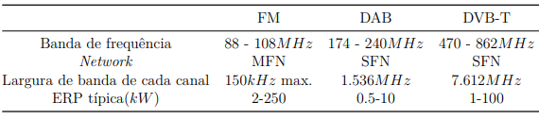
Experiência
Escolha do iluminador de oportunidade
Notes:
A tabela 1.1, retirada do artigo Heiner Kuschel 2019
Parâmetros mais importantes:
Densidade de potência no alvo
Cobertura
Natureza da onda
DVB-T tem maior largura de banda, o que se torna muito favorável para casos específicos como formação de imagem. A ERP de FM como DVB-T permite ter uma boa densidade de potência no alvo a uma distância razoável quando comparado com o sinal DAB.
ERP:“Effective Radiated Power (ERP)",
MFN:"Multiple Frequency Network (MFN)" (Numa configuração SFN, todos os transmissores da rede transmitem na mesma frequência, enquanto em MFN, os transmissores transmitem em frequências diferentes.)
SFN:"Single Frequency Network (SFN)“
Na utilização de iluminadores em SFN, o recetor do sinal direto recebe várias réplicas do sinal (multipath) direto e o recetor do sinal refletido recebe várias réplicas do sinal refletido no alvo, o que provoca uma deteção com menor confiança.

Slide 8
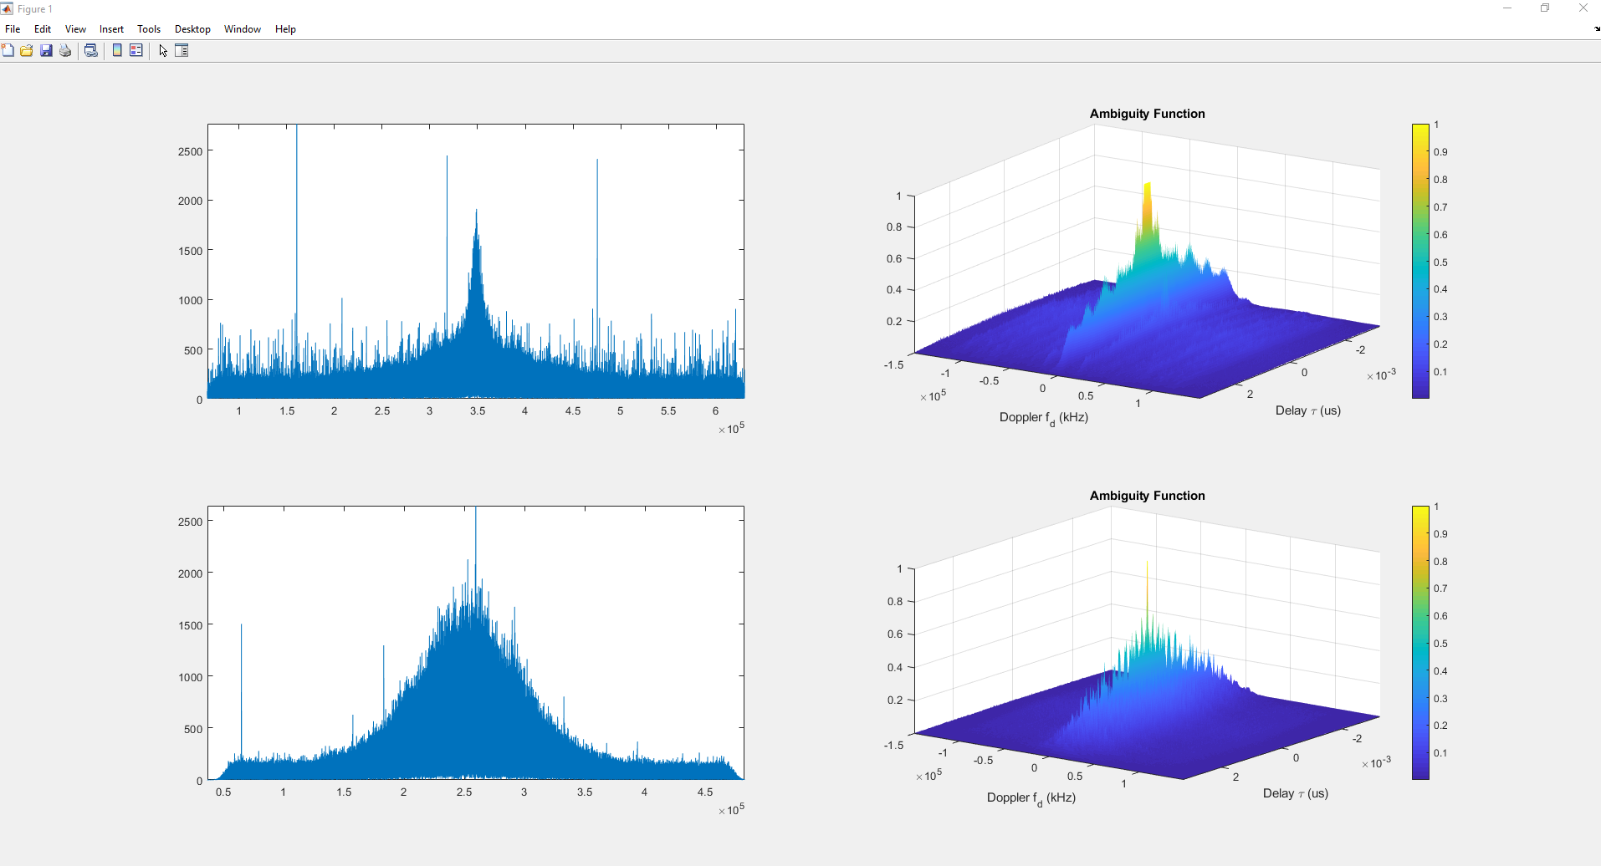
Experiência
Função de ambiguidade sinais FM
Notes:
Comparação FM notícias e música pop
Quando é transmitida música, especialmente estilos de músicas como hard rock, a largura de banda do sinal transmitido aumenta o que provoca uma função mais estreita e com menor intensidade em redor dos planos de zero Doppler e zero delay. Melhor deteção não só em alcance, como em Doppler.

Slide 9
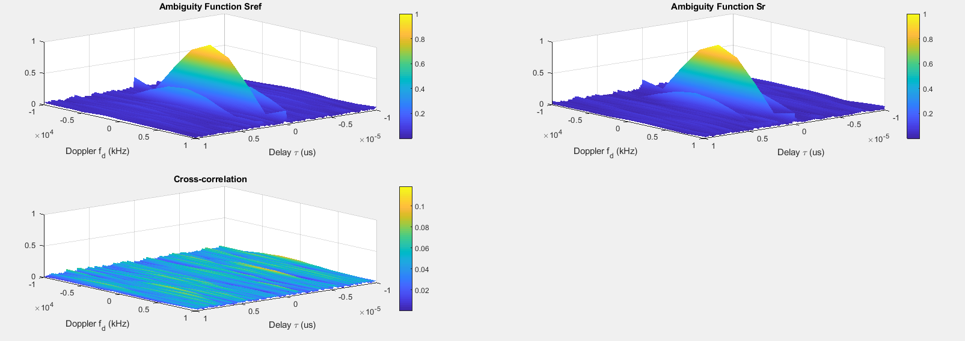
Experiência
Função de ambiguidade sinais DVB-T
Notes:
∆f = (∆v/c)*f0
Range = ( c × delay )/ 2
variação de frequência de 100Hz para 50m/s = 180km/h
15m para um delay de 1×10−7

Slide 10
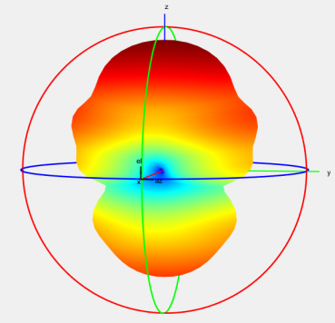
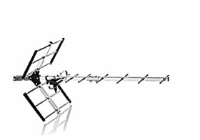
Experiência
Diagrama de radiação da antena
Notes:
Antena yagi-uda
toolbox antenna designer do Matlab
One for all Yagi-Uda sv9354 para DVB-T de 24dB

Slide 11
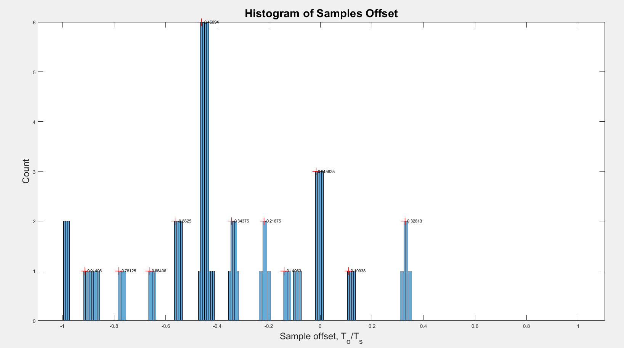
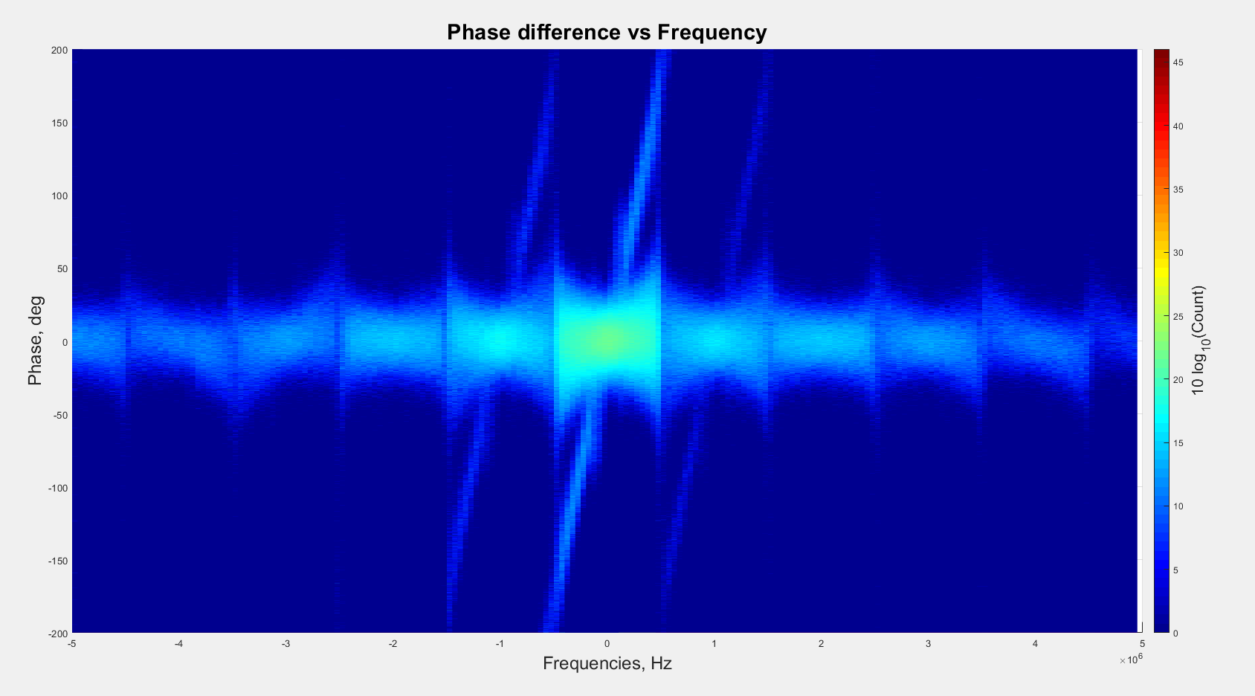
Experiência
Dessincronização em fase do sinal recebido nos dois canais
Notes:
desvio das amostras (To) em relação ao período do sinal (Ts)

Slide 12
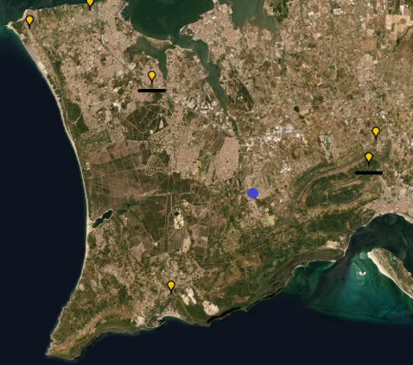
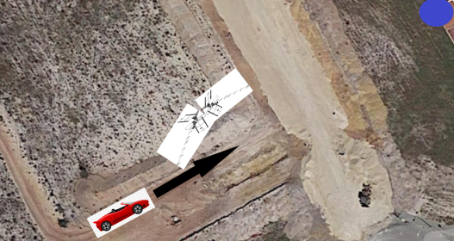
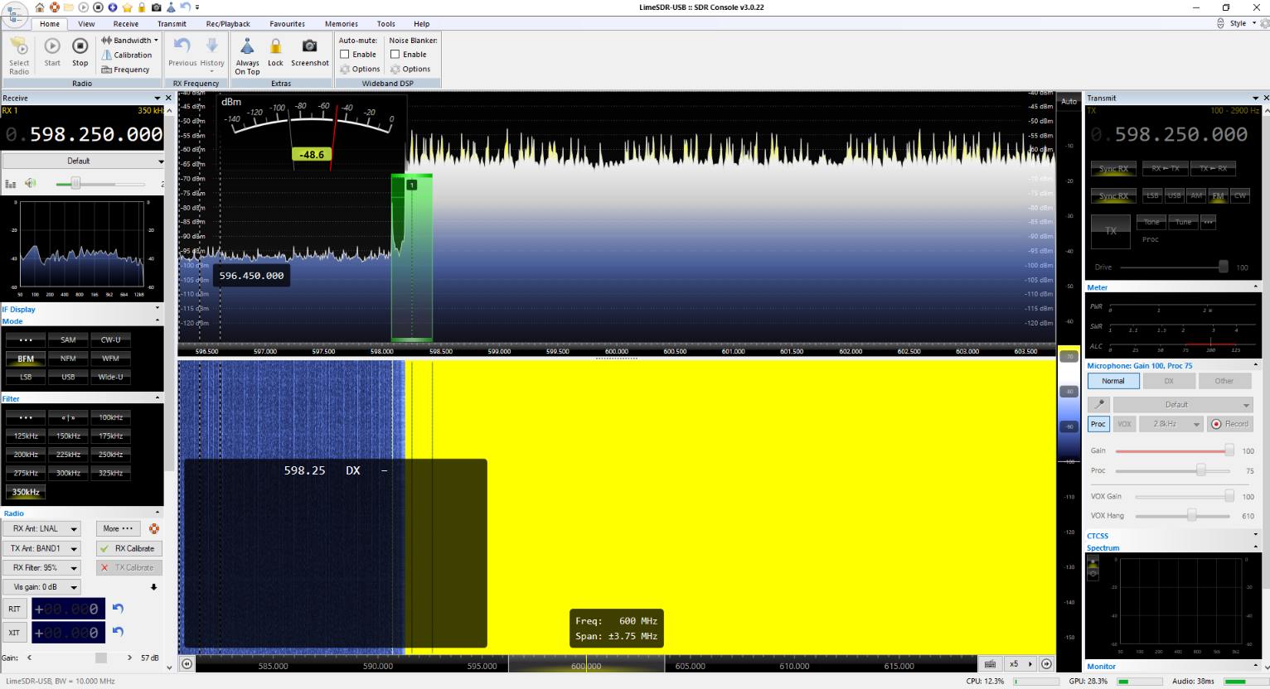
Experiência
Disposição geográfica

Slide 13
Experiência
Casos
Caso 1
Caso 2
Posicionou-se o veículo, em posição estática, a 15m do recetor, com um tempo de integração de 0.2s
Aumentou-se o tempo de integração para 2s e fez-se passar o veículo a uma velocidade de aproximadamente 40km/h com uma posição inicial a 15m da antena que recebe o sinal refletido e passando a 1m desta na sua posição mais próxima

Slide 14
Agenda
1
Objetivos da dissertação
2
Experiência
3
Resultados
4
Considerações finais

Slide 15
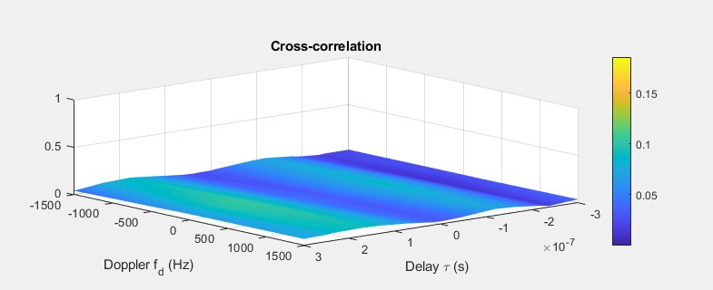
Resultados
Caso 1

Slide 16
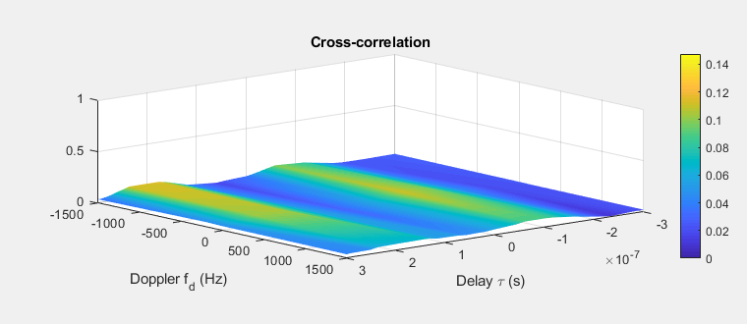
Resultados
Caso 2

Slide 17
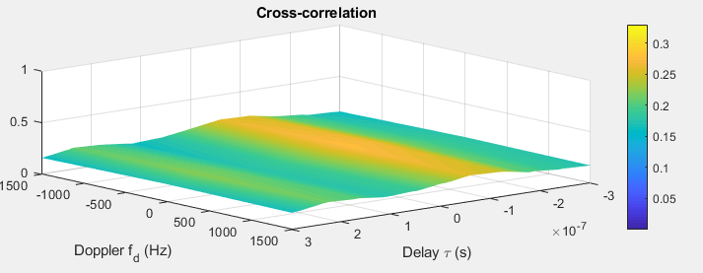
Resultados
Caso 2a

Slide 18
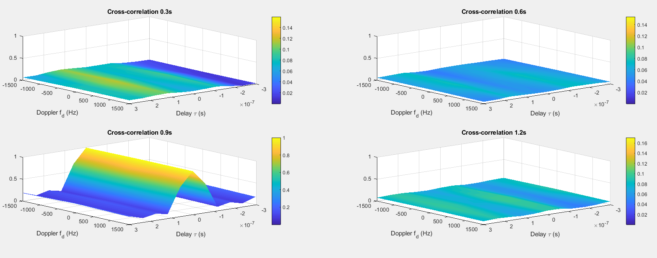
Resultados
Caso 2a

Slide 19
Agenda
1
Objetivos da dissertação
2
Experiência
3
Resultados
4
Considerações finais

Slide 20
Considerações Finais
Dessincronização em fase dos dois canais de receção
Pré-processamento do sinal
Relação tempo de integração – relação sinal ruído
Baixa diretividade da antena
Utilização de diversas amostras em diferentes instantes de tempo
Aplicação de algoritmos – custo computacional
Notes:
Relação tempo de integração – intensidade da correlação e SNR

Slide 21
Deteção de Alvos em Sistemas de Radares Passivos
Aluno mestrando: ASPOF EN-AEL Lobo Sénica
Orientador: PROF Paulo Marques
Co-orientador: CFR EN-AEL Fidalgo Neves

